Slide 1
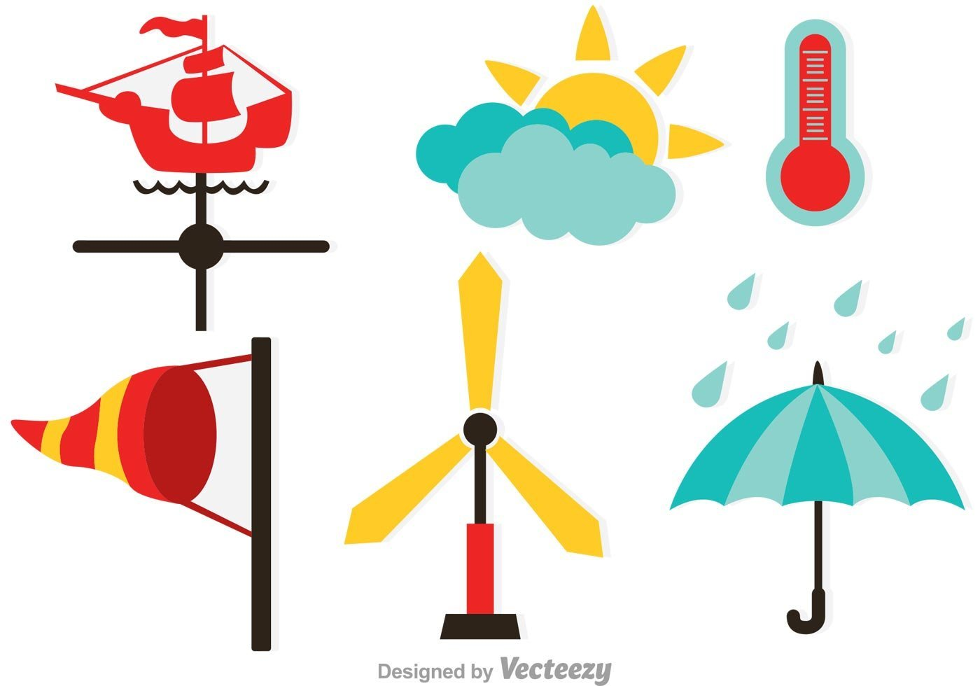
МАДОУ Юшалинский детский сад №11 «Колокольчик»
Метеоплощадка в детском саду – будем знакомы!
Выполнил воспитатель
средней группы :
Денисова И.В.
пЮшала 2022г

Slide 2
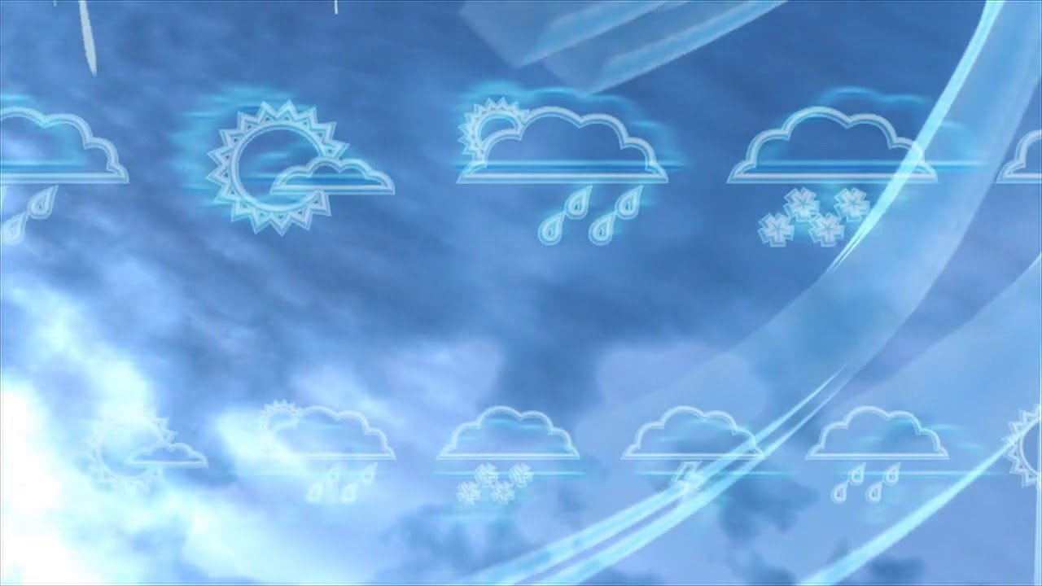
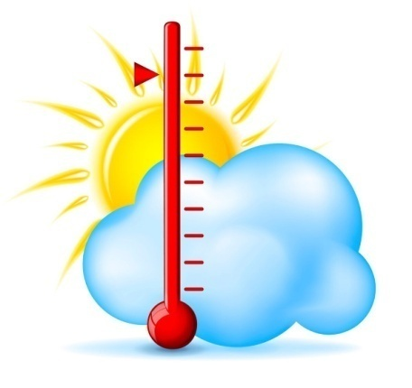
Метеоплощадка с размещённым на ней специальным оборудованием, предназначена для обучения детей элементарному определению состояния погоды
Цель: познакомить детей с приборами метеоплощадки
Задачи:
- формировать умение наблюдать за элементарными изменениями погоды, анализировать, делать выводы;
- развивать у детей любознательность исследовательскую деятельность в процессе наблюдений за погодой;
- воспитывать у детей основы экологической культуры.

Slide 3
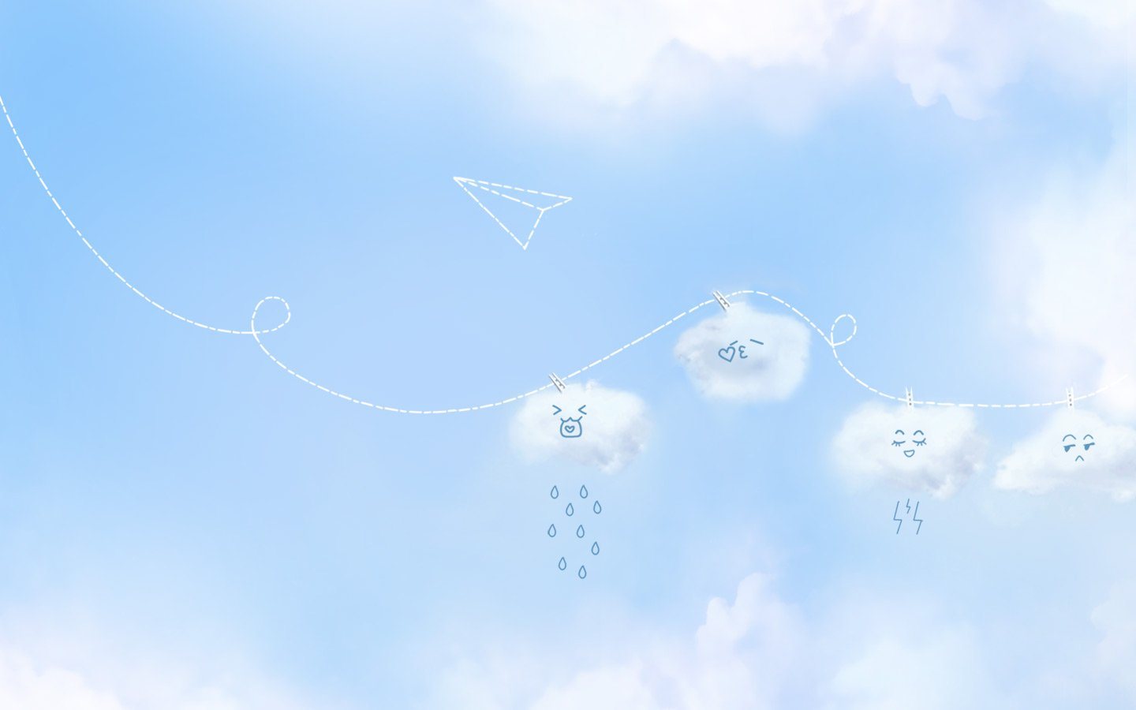
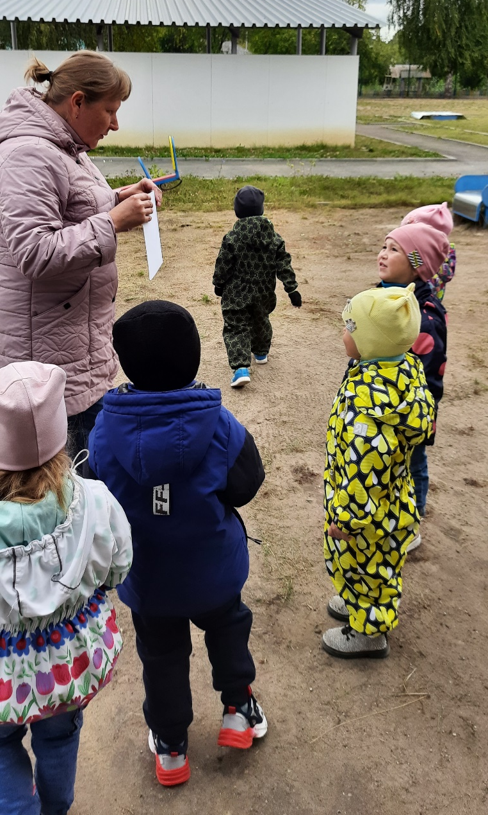
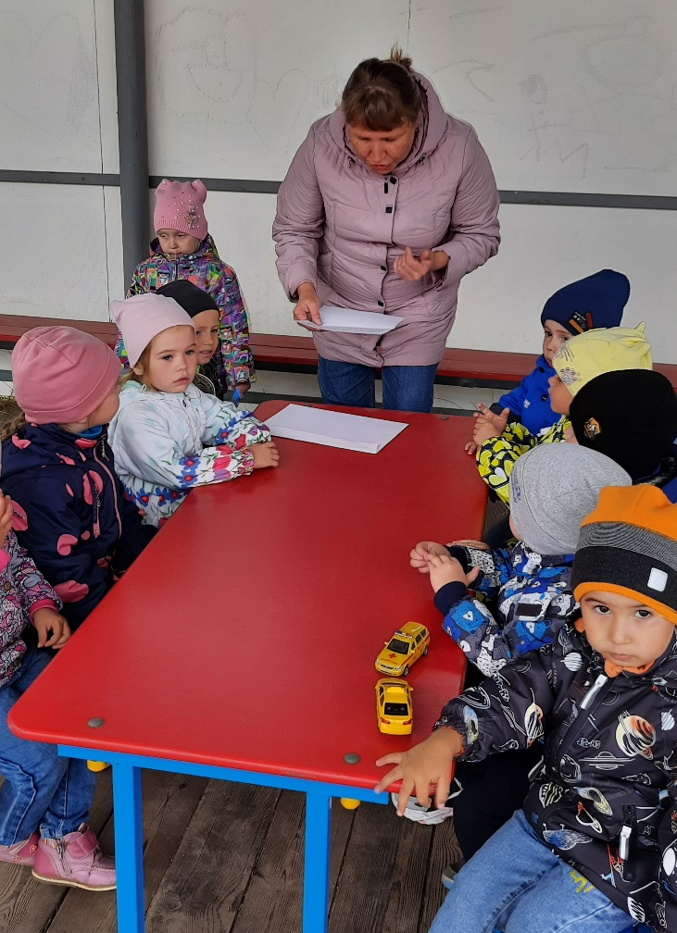
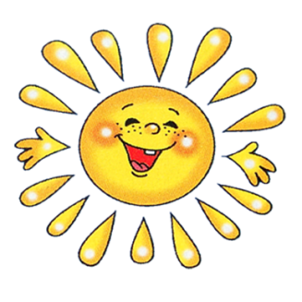
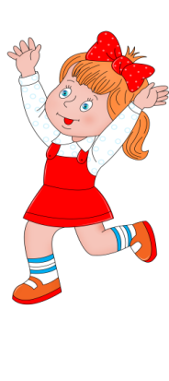
Приглашение на экскурсию в одно
очень интересное местечко
Отправились искать,
что – то интересненькое

Slide 4
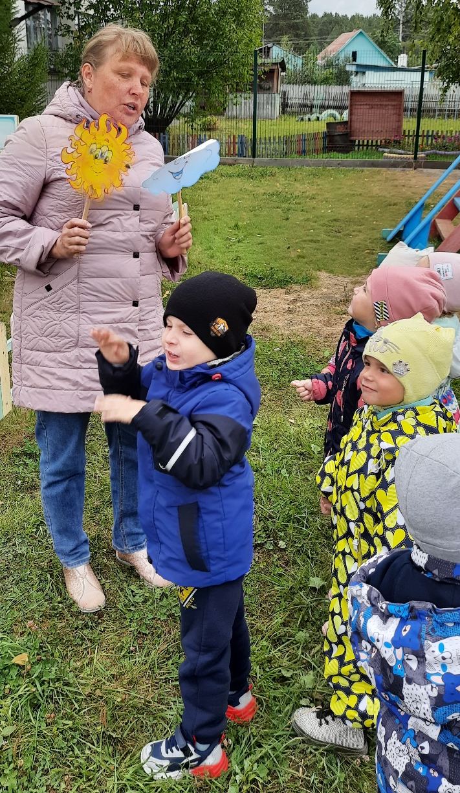
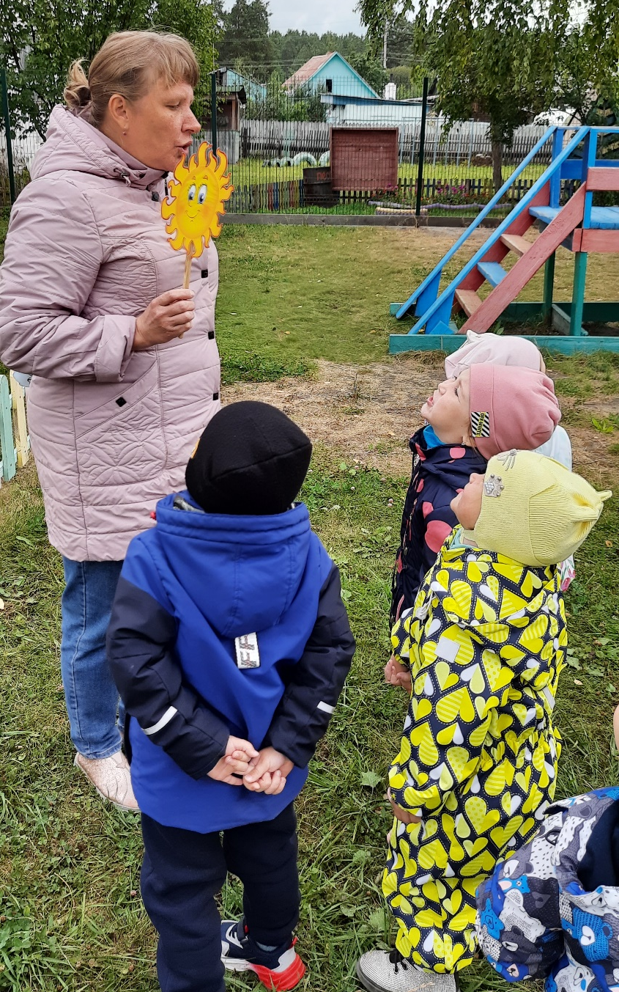
Нас встречают солнышко и тучка
Очень рады этому…

Slide 5
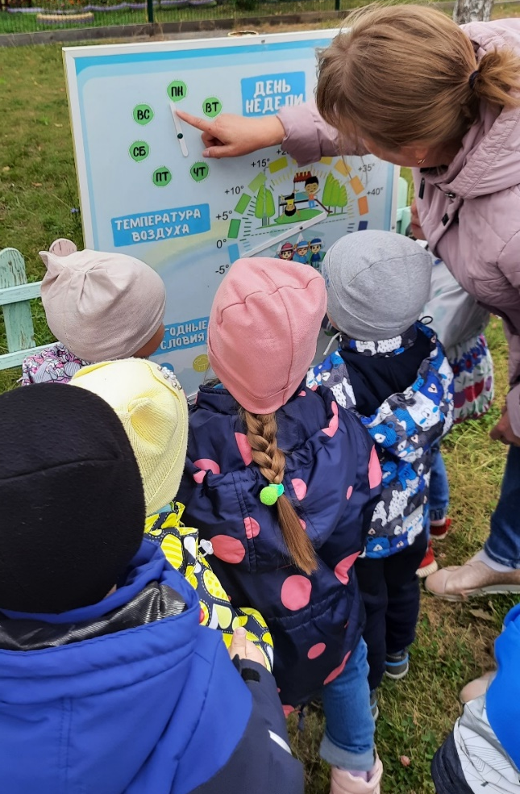
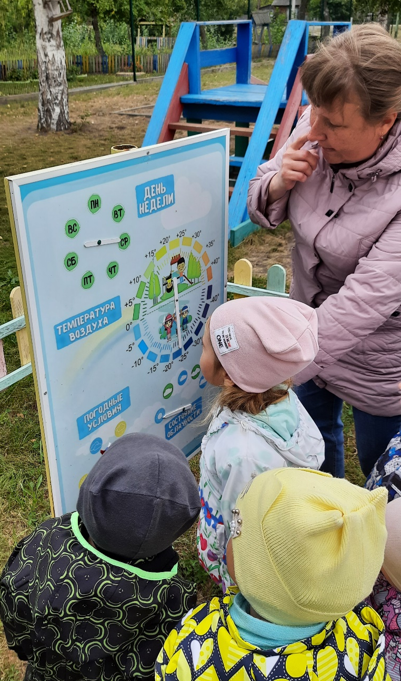
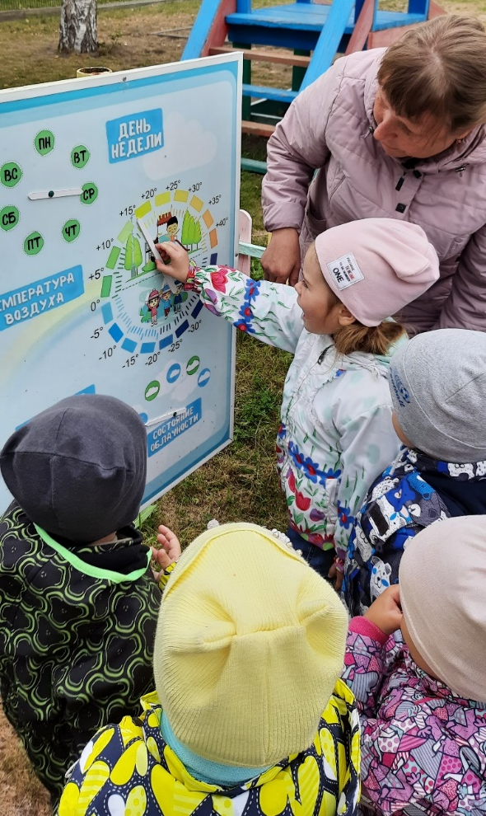
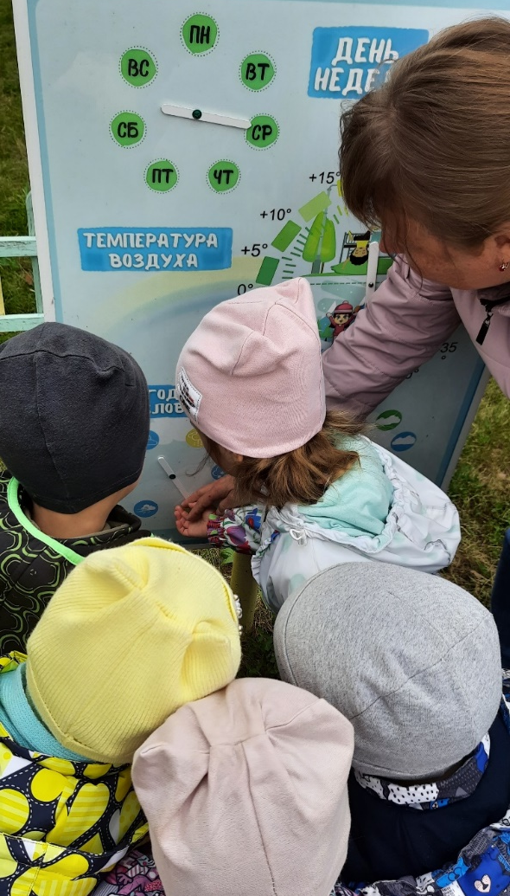
Что это может
быть?
Так это наш знакомый!
«Календарь наблюдений»
-Сейчас, все определим!
Вывод:
Среда - пасмурный, холодный день.

Slide 6
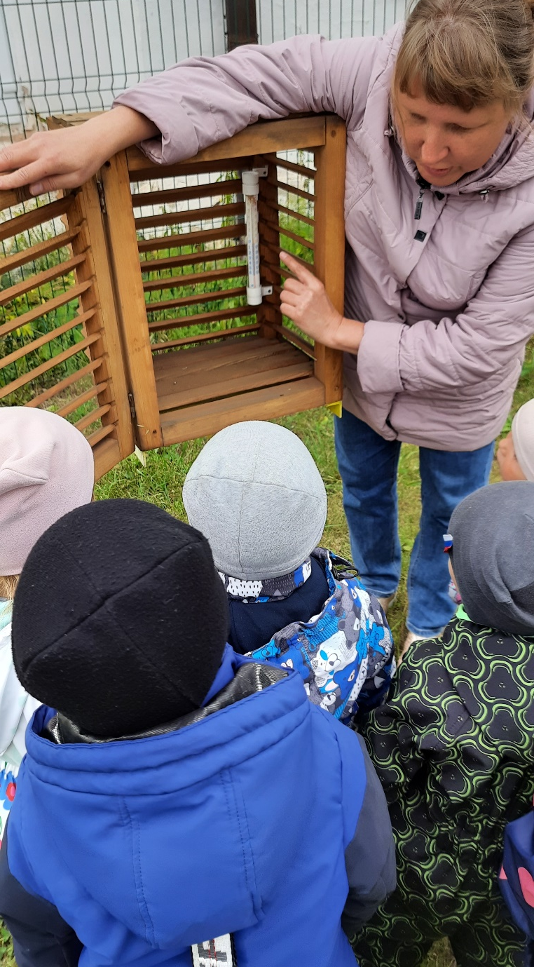
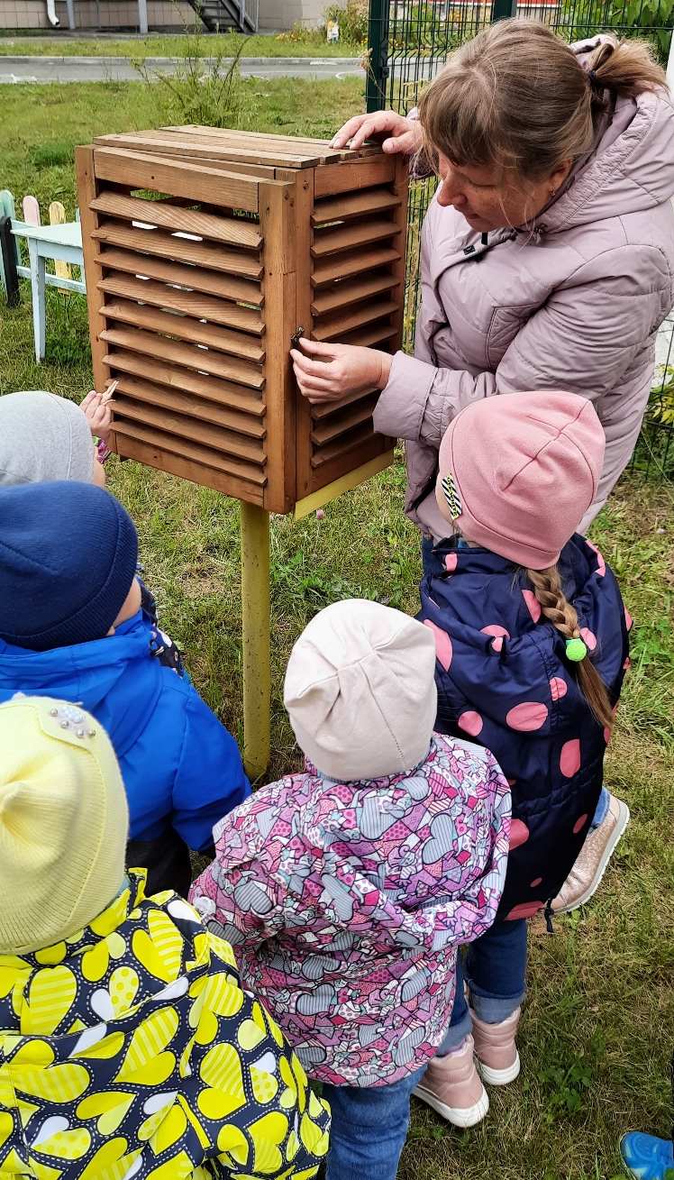
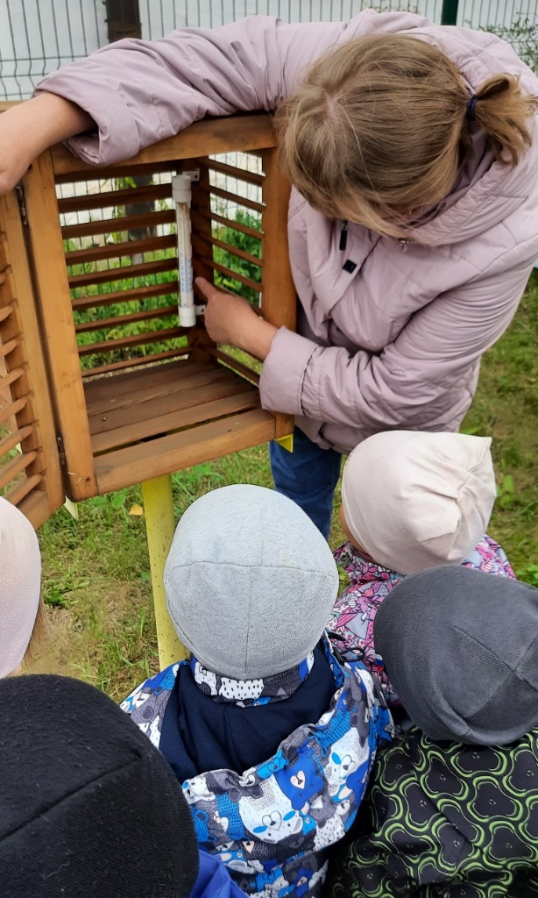
Пошли дальше
исследовать
Метеобудка
размещают приборы
требующие защиты
от атмосферных осадков,
прямых солнечных лучей,
порывов ветра..
Термометр
прибор
для
измерения
температуры
воздуха

Slide 7
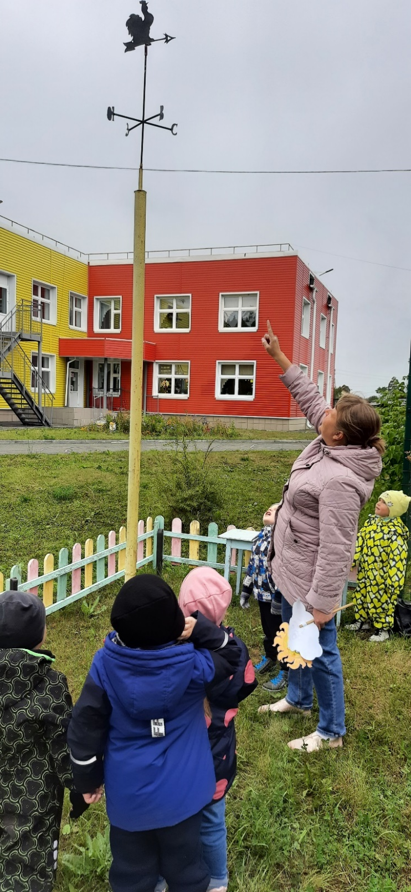
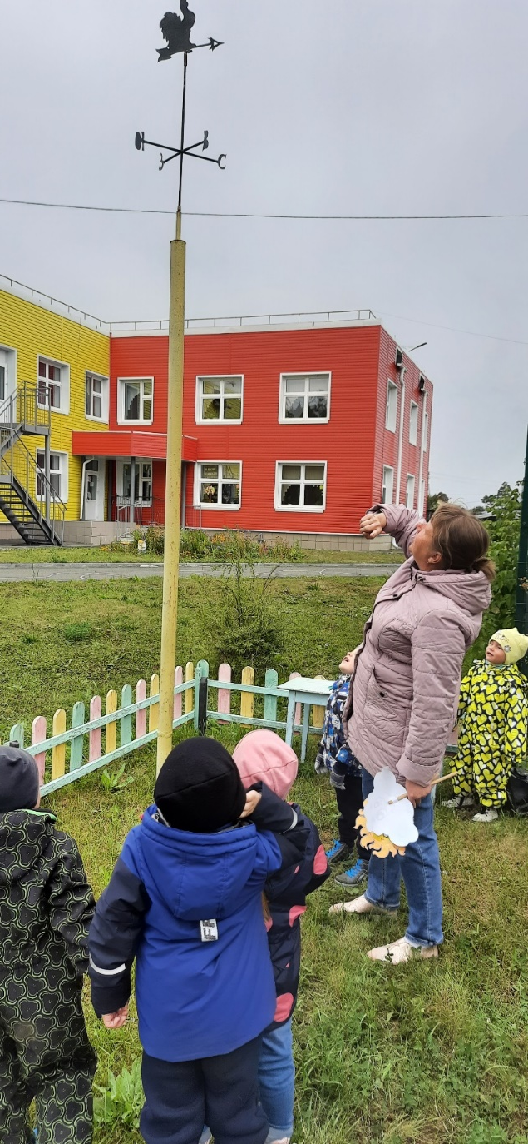
Впечатлило, уж очень высоко и красиво!!!
Флюгер
представляет собой
металлического петушка,
расположенного на вертикальной
оси и поворачивающегося
под воздействием ветра.
- Петушок смотрит на нас,
а значит и ветерок дует
в нашу сторону

Slide 8
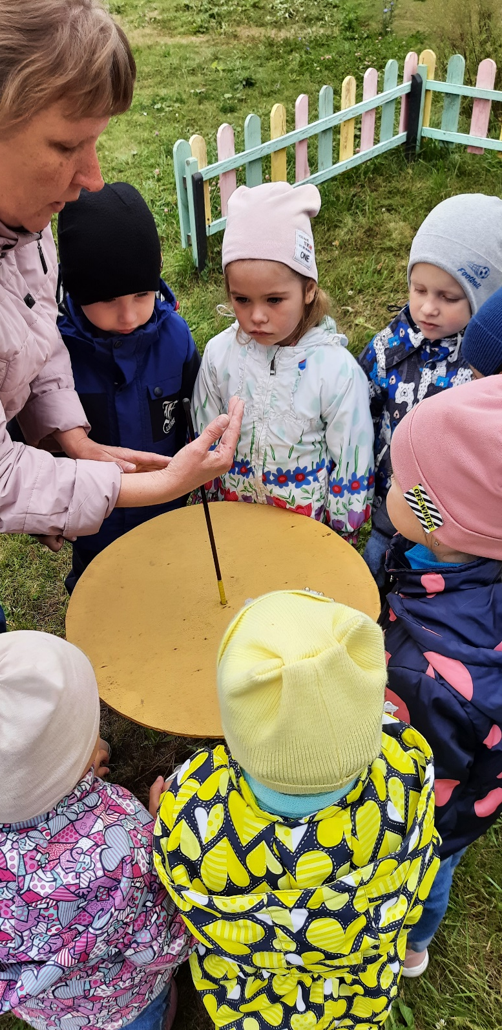
Палочка и круг,
трудно разобраться, что это такое?!
И кто бы мог подумать,
оказывается это – солнечные часы!
Солнечные часы
прибор для измерения времени по Солнцу.
Время определяют по изменению длины тени от шеста (гномона) и её движению по циферблату. Пользоваться солнечными часами можно только днём при ясном небе или при лёгкой облачности, не мешающей образованию чёткой тени.

Slide 9
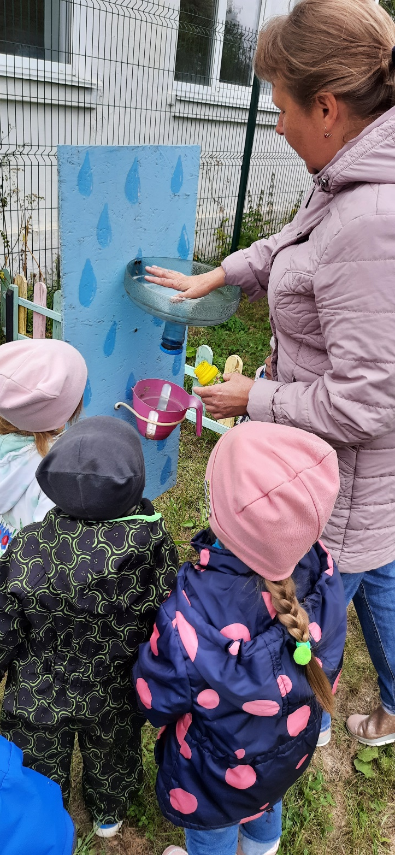
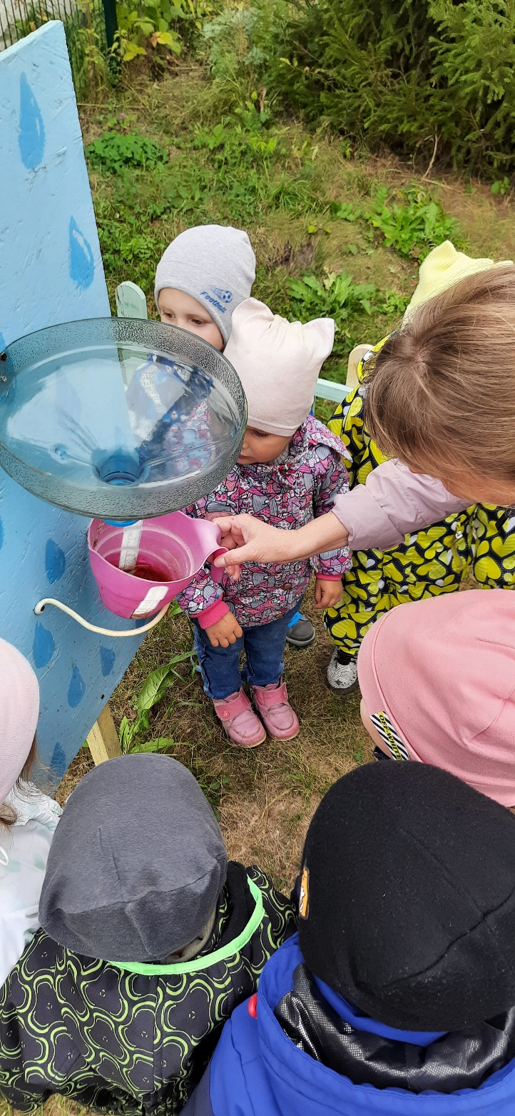
А это что за прибор?
Дождемер
прибор для измерения
количества осадков дождя
в данной местности
Можно капли собирать!
Интересно, интересно
сколько там дождя
набралось?

Slide 10
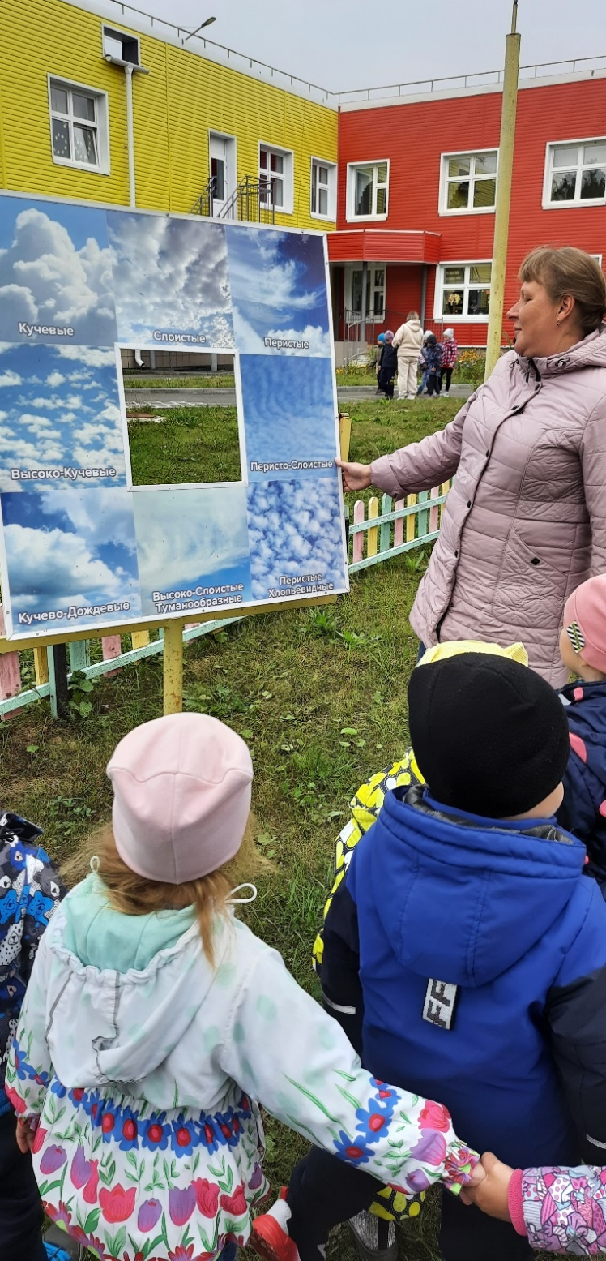
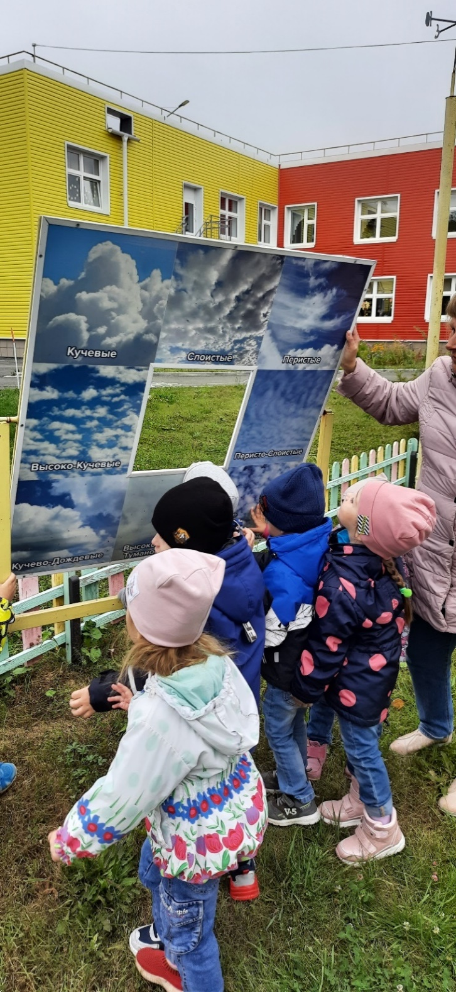
Сколько картинок с облаками,
еще окошечко есть
Ловец облаков
представляет собой рамку,
в центре которой есть прорезь,
через которую можно наблюдать за облаками,
и определять по картинкам
на рамке виды облаков
- Скорей ловить облака,
Пожалуй самый интересный прибор!

Slide 11
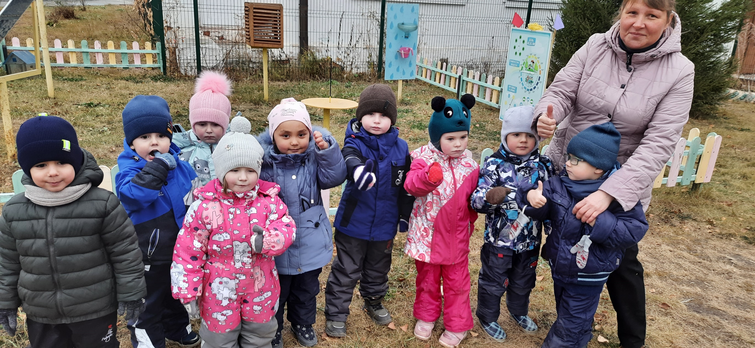
До новых встреч!

Slide 12

Спасибо за внимание

